Slide 1



PLANIFICACIÓN CLASES VIRTUALES
CIENCIAS NATURALES
4° AÑO BÁSICO
SEMANA N° 24
FECHA : 11-09-2020
Colegio Jean Piaget
Mi escuela, un lugar para aprender y crecer en un ambiente saludable

Slide 2

ASIGNATURA /CURSO | Ciencias Naturales / 4° Año Básico
NOMBRE DEL PROFESOR/A | Adelina Elgueta Cornejo
OBJETIVO DE APRENDIZAJE PRIORIZACIÓN NIVEL 1 | (OA 1) Reconocer, por medio de la exploración, que un ecosistema está compuesto por elementos vivos (animales, plantas, etc.) y no vivos (piedras, aguas, tierra, etc.) que interactúan entre sí.
INDICADORES DE EVALUACIÓN | IE 4: Comunican los resultados y explican los procedimientos de una investigación experimental simple que permita indagar los efectos de la luz, el aire y el agua (humedad) en los seres vivos, por ejemplo, en chanchitos de tierra y lombrices.
CONTENIDO /HABILIDADES | Interacción de elementos vivos y no vivos de un ecosistema. Habilidades: Comunicar - Explicar
OBJETIVO DE LA CLASE | IE4: Comunicar los resultados de la investigación experimental simple realizada en el hogar y explicar los procedimientos que les permitieron indagar los efectos de los elementos abióticos en que viven algunos seres vivos.
EVALUACIÓN | Se evaluará a través de TICKET DE SALIDA IE4: Comunican los resultados y explican los procedimientos de una investigación experimental simple que permita indagar los efectos de la luz, el aire y el agua (humedad) en los seres vivos, por ejemplo, en chanchitos de tierra y lombrices.

Slide 3
Reglas clases virtuales
Cuando inicies sesión debes mantener la cámara encendida.
Debes mantener el micrófono apagado y sólo activarlo cuando respondas a la lista, te hagan alguna pregunta o tengas alguna duda.
Preséntate con vestimenta adecuada para la clase.
El chat es sólo para escribir alguna pregunta o duda que tengas.
No consumas alimentos mientras estés en clases
El apoderado o adulto puede estar a su lado. Pero no debe interrumpir las clases.

Slide 4
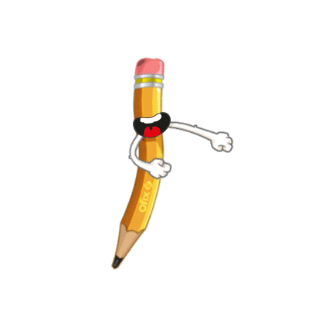


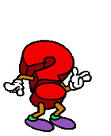
Importante:
Cuándo esté la animación de un lápiz, significa que debes escribir en tu cuaderno
Cuándo esté esta animación de una cámara fotográfica, significa que debes mandar reporte sólo de esa actividad (una foto de la actividad)
Cuándo esté esta animación de un libro, significa que debes trabajar en tu libro de Ciencias Naturales
Cuándo esté esta animación de un signo de pregunta, significa que debes pensar y analizar, sin escribir en tu cuaderno. Responder de forma oral.

Slide 5


¿Crees que los elementos vivos y no vivos, interactúan entre si en un ecosistema? ¿Cómo?

Slide 6
Objetivo de la clase:
Comunicar los resultados de la investigación experimental simple realizada en el hogar y explicar los procedimientos que les permitieron indagar los efectos de los elementos abióticos en que viven algunos seres vivos.

Slide 7
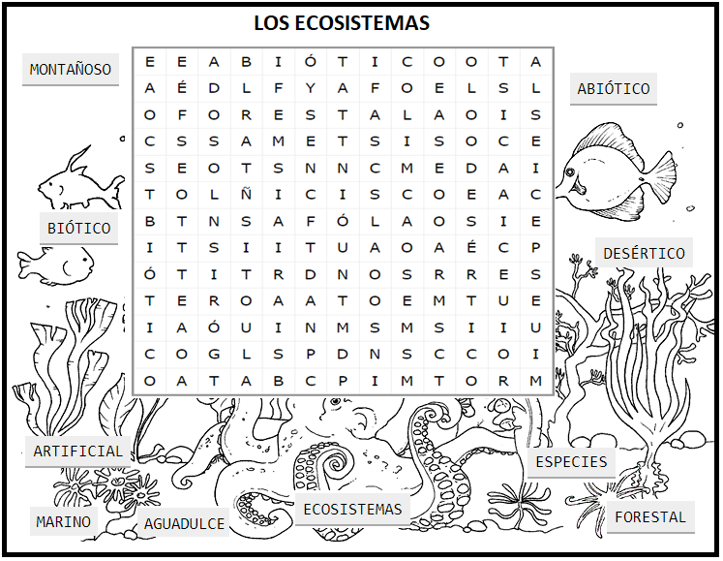
Motivación
Encuentra en la sopa de letras, los elementos abióticos de:

Slide 8

Ahora… Te invito a ver un video de
Los Ecosistemas
https://www.youtube.com/watch?v=G931jp-r9_Y

Slide 9
Desarrollo de la clase
Observa la siguiente imagen. Luego, responde las preguntas
a. Nombra dos factores abióticos y dos factores bióticos que identifiques en la imagen.
b. ¿Qué adaptaciones presentan las aves que les permiten vivir en este tipo de ecosistema?
c. ¿Qué crees que le sucedería a un pez de “agua salada” si fuese introducido en este ecosistema?

Slide 10
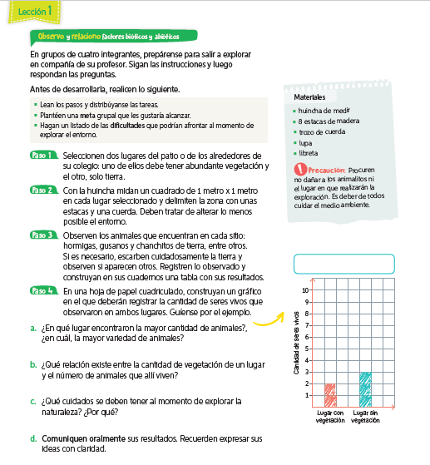
76
En Forma individual, salga al patio de su casa y desarrolla la actividad. Espero no tengas inconvenientes y si es así, no dudes en informarme.
Puedes utilizar otros materiales que estén a tu alcance… No lo olvides
Analicemos la actividad realizada en casa

Slide 11
Comunican los resultados y explican los procedimientos de una investigación experimental simple que permita indagar los efectos de la luz, el aire y el agua (humedad) en los seres vivos, por ejemplo, en chanchitos de tierra y lombrices.
Explica y comente a sus compañeros la experiencia realizada la clase anterior en el patio de su casa…
¿Qué seres vivos encontró?
A escarbar la tierra ¿Pudo encontrar más seres vivos?
¿Crees que es fácil encontrar seres vivos en cualquier lugar o debe tener alguna característica especial dicho espacio?
Antes de comenzar tu trabajo de investigación la semana anterior ¿Qué pensaste que sucedería al buscar seres vivos en tu patio?

Slide 12

TICKET DE SALIDA
ASIGNATURA: CIENCIAS NATURALES 4°
IE4: Comunican los resultados y explican los procedimientos de una investigación experimental simple que permita indagar los efectos de la luz, el aire y el agua (humedad) en los seres vivos, por ejemplo, en chanchitos de tierra y lombrices.
SEMANA 24
CIERRE
Nombre: _______________________________________
Explica los procedimientos que llevaste a cabo para realizar la investigación que realizaste en el patio de tu casa.
Explica como influyen los efectos de la luz, el aire y el agua (humedad) en los seres vivos.
De acuerdo al trabajo realizado ¿Crees que el ecosistema en que viven los chanchitos de tierra y lombrices es apropiado? ¿Porqué?
Enviar fotografía de las respuestas al:
Correo: adelina.elgueta@colegio-jeanpiaget.cl
Celular: +56933639868

